Slide 1
О переводном плагиате и иностранных хищных журналах в международных базах данных
Заседание президиума РАН
16 июня 2020 г.
Хохлов А.Р., вице-президент РАН

Slide 2
Как известно, начиная с 2013 года произошел значительный рост публикаций российских авторов в иностранных журналах, индексируемых в базах данных Scopus и Web of Science Core Collection (WoS).
Динамика количества российских публикаций в журналах, индексируемых в Scopus и WoS
Источники данных: Scopus, Web of Science.

Slide 3
Это произошло как следствие предпринятых Правительством РФ мер по стимулированию публикационной активности российских авторов в журналах, входящих в международные базы данных Scopus и Web of Science.
Но в качестве основного показателя успешности ученого или организации было выбрано «валовое» число опубликованных статей в Scopus и Web of Science, без учета их качества.
Это привело к тому, что наряду с позитивной тенденцией публикации большего числа хороших российских статей в высококачественных международных журналах, стали проявляться и негативные факторы.

Slide 4
Некоторые из этих негативных факторов представлены в докладе «Иностранные хищные журналы в Scopus и WoS: переводной плагиат и российские недобросовестные авторы», подготовленном Комиссией РАН по противодействию фальсификации научных исследований

Slide 5
Что такое хищные журналы?
Это журналы, которые публикуют статьи за деньги без должного рецензирования. По сути, это коммерческий проект. Таких журналов, называющих себя научными, довольно много, но главный вред наносят те журналы, которые индексируются в международных базах данных Scopus и Web of Science. Именно наличие таких журналов создает благодатную почву для явления переводного плагиата

Slide 6
Что такое переводной плагиат?
Особенностью российской научно-публикационной сферы является наличие большого числа научных текстов, которые были опубликованы только на русском языке. У недобросовестных авторов появляется соблазн для увеличения числа своих статей в международных базах данных использовать эти чужие тексты, перевести их машинным переводом на английский язык и предложить для опубликования в зарубежные хищные журналы, входящие в Scopus или Web of Science

Slide 7
Какую работу провели авторы доклада?
На основе эвристических соображений ими были отобраны и проанализированы 94 зарубежных журнала, которые включены в базы данных Scopus или WoS. В случае WoS все эти журналы входят в ESCI и AHCI, т.е. являются «бесквартильными».
По каким признакам отбирались эти журналы?
В них наблюдается резкий рост числа российских публикаций после 2013 года.
Они имеют высокое значение «индекса фиктивных коллабораций» (то есть имеют много соавторов из различных городов нашей страны).

Slide 8
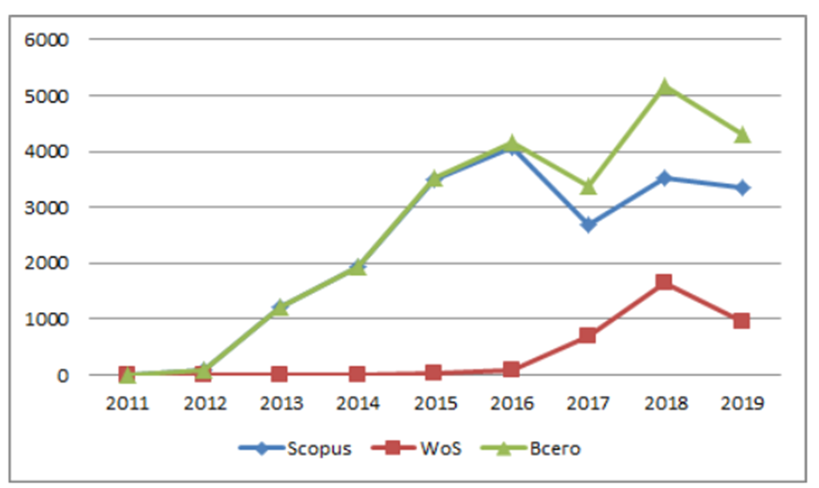
Динамика публикаций российских авторов в рассматриваемых журналах-«хищниках»
Источники данных: Scopus, Web of Science.
Видно, что основная доля обнаруженных статей с публикационными нарушениями публикуется журналами, которые включены в базу данных Scopus.
По базе данных WoS все журналы относятся к ESCI и AHCI.

Slide 9
Хищные журналы – лидеры по публикациям российских авторов:
Лидер по публикациям российских авторов - журнал Research Journal Of Pharmaceutical, Biological And Chemical Sciences (Индия) - 1597 статей.
Журнал Espacios (Венесуэла). В 2016 г. в нем опубликована одна статья российского автора. В 2017 г. – 341. В 2018 г. - 621.
За 2017–2019 гг. Россия стала лидером по публикациям в журнале, который в основном ориентирован на латиноамериканских авторов.
Журналы-хищники, как правило, издаются в развивающихся странах (Индия, Пакистан, Турция, Румыния, Венесуэла, Эквадор, Колумбия). При этом часто они маскируются под издательства США, Германии и т.д.
Например, Journal of Environmental Management and Tourism указан в Scopus как немецкое издание, выходящее в престижном издательстве Walter de Gruyter.
В действительности журнал базируется в Румынии и выпускается румынским издательством ASERS.

Slide 10
Как выглядят публикации российских авторов в этих журналах?
Членами Комиссии выявлено 259 статей, которые содержат плагиат из русскоязычных источников, переведенных посредством компьютерных программ (это переводной плагиат).
Такой вывод основывается «на ручном» сравнении совпадающих текстов. Доказательства выявленных этических нарушений представлены в приложении к докладу.

Slide 13
Выделено две группы «проблемных» статей.
Первая группа – это тексты, переведенные машинным образом (а также переводы, выполненные живым переводчиком) из более ранних русских источников, авторство которых принадлежит иным лицам (всего 174 статьи).
Вторая группа - публикации с приписным соавторством
Эти публикации основаны на машинном (или некачественном) переводе более ранних текстов части соавторов «новой публикации» (всего 85 статей).

Slide 14
«Хищные» журналы – лидеры по публикациям российских авторов
- 259 статей в них показали масштабные заимствования из русскоязычных источников
1. Research Journal Of Pharmaceutical, Biological And Chemical Sciences [WoS ESCI до 2018 г. включительно, Scopus до 2016 г.]
2. Espacios [Scopus]
3. World Applied Sciences Journal [Scopus до 2014]
4. Mediterranean Journal Of Social Sciences [Scopus до 2015]
5. International Journal Of Applied Engineering Research [Scopus до 2017]
6. Modern Journal Of Language Teaching Methods [WoS ESCI до 2018]
7. International Journal Of Environmental And Science Education [Scopus до 2016]
8. Life Science Journal [Scopus до 2016]
9. European Research Studies Journal [Scopus до 2019]
10. Amazonia Investiga [WoS ESCI]
11. Asian Social Science [Scopus до 2016]
12. Indian Journal Of Science And Technology [Scopus до 2016]
13. Opcion [Scopus]
14. Man In India [Scopus до 2017]
15. Middle East Journal Of Scientific Research [Scopus до 2014]
* Жирным шрифтом выделены журналы, которые на момент написания доклада индексировались в WoS и Scopus

Slide 15
«Хищные» журналы – лидеры по публикациям российских авторов
16. Journal Of Advanced Research In Law And Economics [Scopus]
17. International Journal Of Civil Engineering And Technology [Scopus до 2019]
18. Studies In Systems, Decision And Control [Scopus]
19. Social Sciences (ISSN 1818-5800, 1993-6125) [Scopus до 2016]
20. Journal Of Engineering And Applied Sciences (Medwell) [Scopus до 2019]
21. Dilemas Contemporaneos: Educacion, Politica y Valores [WoS ESCI до 2019]
22. Tarih kultur ve sanat arastirmalari dergisi. Journal of history culture and art research [WoS ESCI]
23. International Journal of Pharmaceutical Sciences and Research [Scopus до 2018]
24. International Journal Of Mechanical Engineering And Technology [Scopus до 2019]
25. Biosciences Biotechnology Research Asia [Scopus до 2016]
26. International Journal Of Innovative Technology And Exploring Engineering [Scopus]
27. International Review Of Management And Marketing [Scopus до 2016]
28. International Journal Of Economics And Financial Issues [Scopus до 2017]
29. Astra Salvensis [Scopus]
30. Journal Of Advanced Research In Dynamical And Control Systems [Scopus]
* Жирным шрифтом выделены журналы, которые на момент написания доклада индексировались в WoS и Scopus.

Slide 16
Журналы-хищники, как правило, недолго индексируются в международных базах данных. Речь идет о нескольких годах.
Модель работы таких журналов направлена на извлечение максимальной прибыли за короткий срок в ущерб нормам академической этики. Затем такие журналы по данным мониторинга, либо по настоянию научного сообщества исключаются из международных баз данных.

Slide 17
Как меняется авторство «мусорных» статей?
В 2014–2015 годах в «хищных» журналах появляются статьи с большим числом соавторов, как правило, из одной организации или одного города.
Однако затем, начиная с 2018 года, оформляются группы соавторов из различных учреждений и городов, нередко по 5–7 авторов из различных городов на статью. Это связано с появлением посреднических компаний, которые занимаются поиском соавторов на уже написанную статью.
В докладе приводят следующий пример.
Семь соавторов (от Калининграда до Тюмени) опубликовали статью в турецком журнале.
Эта статья является переводом фрагмента диссертации соискателя из Екатеринбурга, который, в свою очередь, не вошел в число соавторов публикации.

Slide 18
«Контрольная закупка»: подача лженаучных статей
Девять журналов из обсуждаемого списка приняли к публикации поданные авторами доклада заведомо лженаучные статьи, переведенные на английский автоматическим интернет-переводчиком: по биологии, экономике и истории.
Статьи были одобрены или вообще без рецензирования, или с полностью положительными рецензиями, или же замечания рецензентов касались только оформления.
Вымышленным авторам предлагалось оперативно оплатить публикацию статьи.

Slide 19
Организации – лидеры по публикациям в хищных журналах
1. Казанский (Приволжский) федеральный университет (5-100)
2. Российский экономический университет имени Г.В. Плеханова
3. Российский государственный социальный университет
4. Финансовый университет при Правительстве РФ
5. Белгородский государственный национальный исследовательский университет
6. Российский университет дружбы народов (5-100)
7. Тюменский индустриальный университет
8. Южный федеральный университет

Slide 20
Общие выводы:
1. Необходимо учитывать не только количество, но и качество научных статей, индексируемых в международных базах данных.
2. Наукометрические параметры оценки должны быть дополнены экспертной оценкой
3. Необходимо выявлять журналы, которые являются коммерческими, а не научными проектами, и не учитывать публикации в них как научные публикации.
4. Надо вести совместную работу с международными базами данных по выявлению хищных журналов, развивать российскую базу научных журналов Russian Science Citation Index.

Slide 21
В связи со сказанным выше считаем необходимым:
1. Предложить Министерству науки и высшего образования Российской Федерации провести анализ публикационной активности российских авторов в журналах, входящих в международные наукометрические базы. На основе этого анализа регулярно составлять список журналов, публикации в которых не учитываются в качестве отчетных по госзаданию.
2. Обратиться к составителям международных реферативных баз данных Scopus и Web of Science с предложением повысить требования к экспертизе журналов при рассмотрении заявок на включение в базы, также исключить из баз те журналы, где были обнаружены случаи переводного плагиата, и перестать индексировать соответствующие статьи

Slide 22
Спасибо за внимание!

